Slide 1




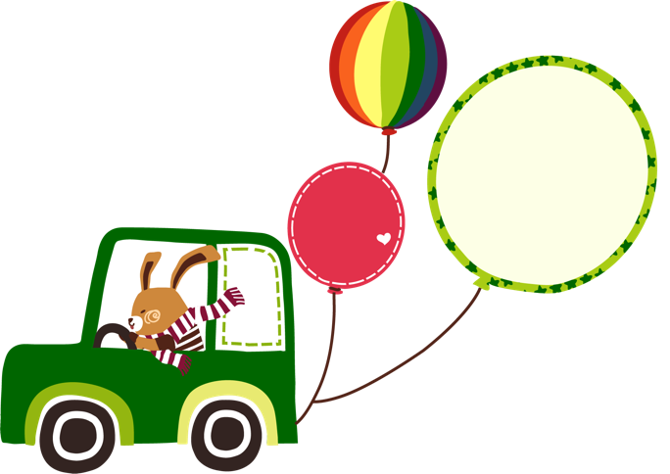

Bài 11: Học bài và làm bài đầy đủ

Slide 2
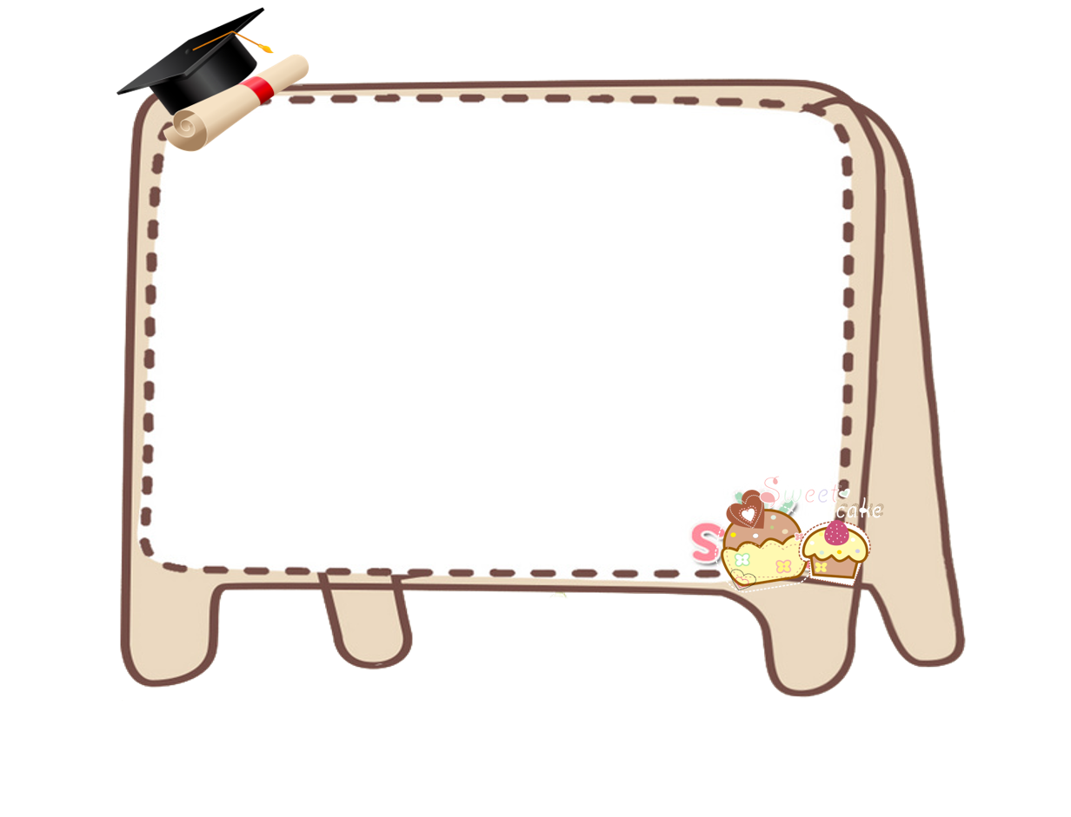



Slide 3
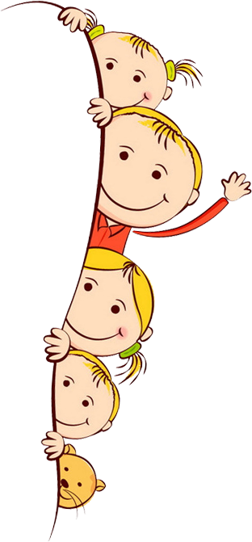


Em cùng các bạn hát bài “Đến lớp học rất vui”
Sáng tác: Phi Thường
学期计划

Slide 4

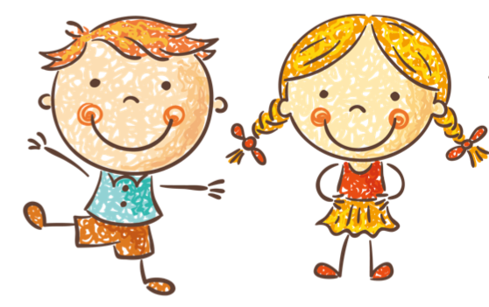


PART 1
校园简介
Please enter the required title here

Slide 5


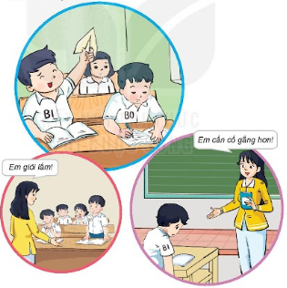
Em quan sát tranh và cho biết tác hại của việc không học bài và làm bài đầy đủ.
Không học và làm bài đầy đủ em sẽ bị điểm kém
Học và làm bài đầy đủ em sẽ được điểm tốt, được tuyên dương
Học bài và làm bài đầy đủ mang lại lợi ích gì?

Slide 6

PART 1
校园简介
Nghỉ giữa giờ
Please enter the required title here

Slide 7

PART 1
校园简介
Please enter the required title here

Slide 8

PART 1
校园简介
Please enter the required title here

Slide 9

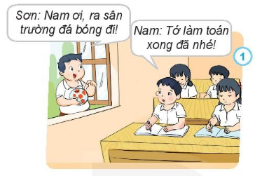
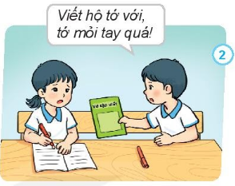

Việc nào nên làm? Việc nào không nên làm? Vì sao?
Please enter the required title here
Hãy chia sẻ với bạn thói quen học và làm bài của em.

Slide 10

PART 1
校园简介
Please enter the required title here

Slide 11

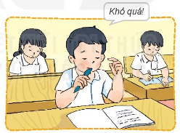
Em sẽ làm gì khi gặp tình huống sau?
Em cùng các bạn nhắc nhau học bài, làm bài đầy đủ
Please enter the required title here

Slide 12
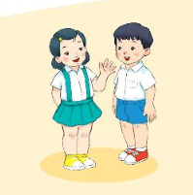
Thông điệp
PART 2
Học bài, làm bài đầy đủ
Em giỏi, bạn, thầy yêu
师资队伍
Please enter the required title here

Slide 13

Củng cố - Dặn dò
- Nhận xét tiết học
Chuẩn bị bài sau:

